Slide 1


Tuto Neo Installer l’application Neo mobile
Guide d’utilisation Neo

Slide 2
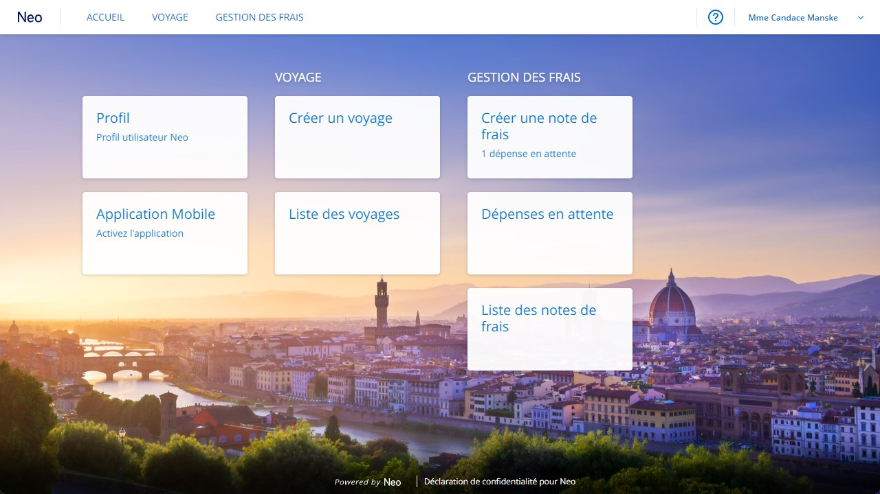

Sélectionnez « Application Mobile ».

Slide 3
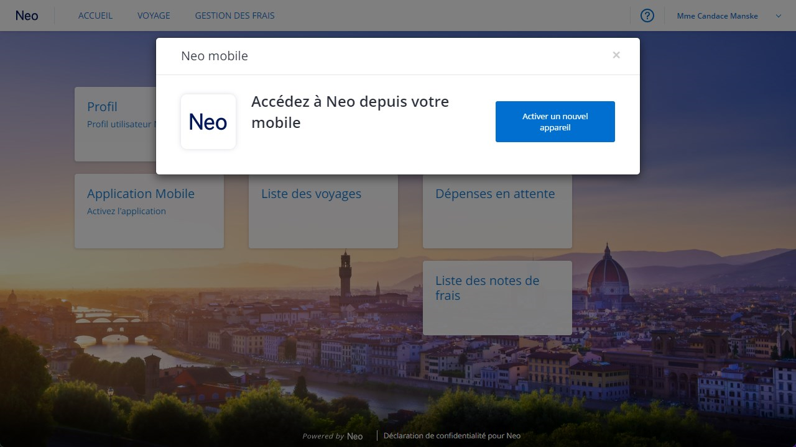
Sélectionnez « Activer un nouvel appareil ».

Slide 4
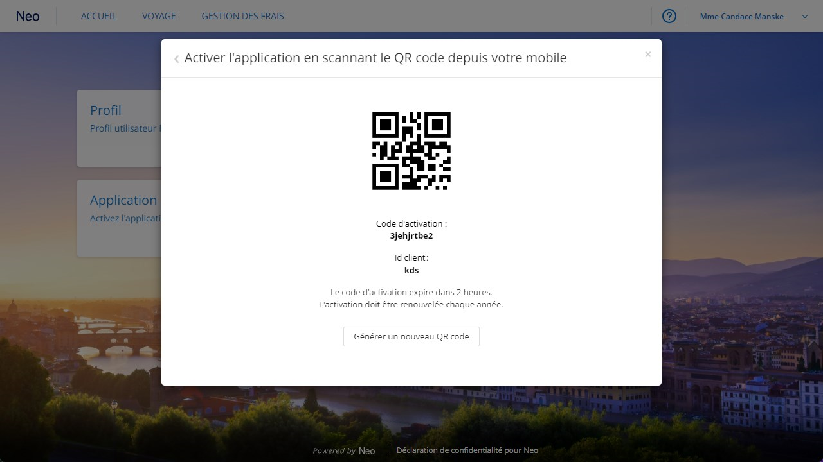
Vous avez maintenant besoin de votre appareil mobile.

Slide 5
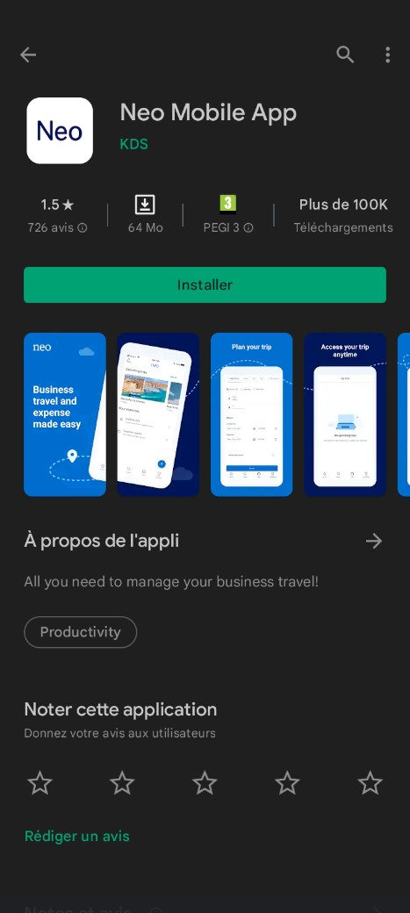
Téléchargez et ouvrez l’application Neo sur votre mobile ou votre tablette.

Slide 6
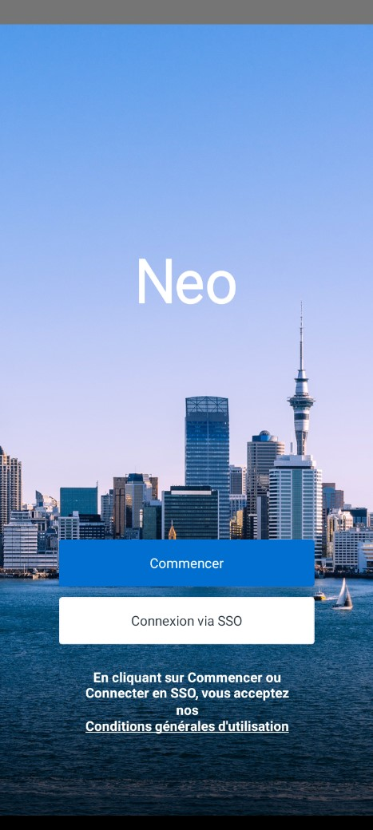
Sélectionnez « Commencer ».

Slide 7
Ou sélectionnez « Connexion via SSO » pour vous connecter à l'aide de vos informations professionnelles.

Slide 8
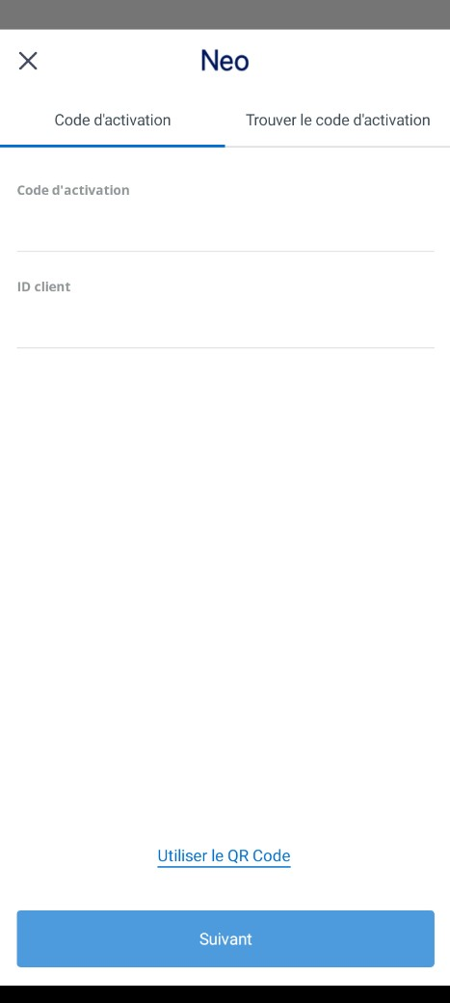
Vous pouvez aussi activer l’app sans le QR code en cliquant sur « Activer sans QR code »

Slide 9
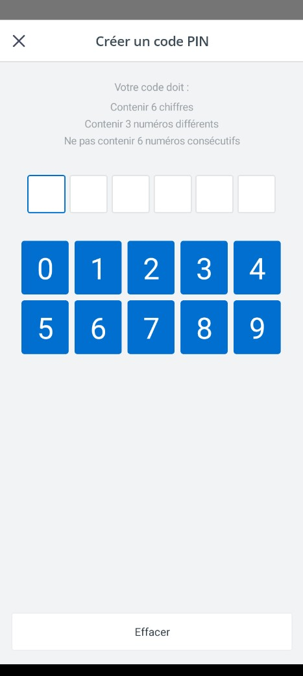
Choisissez un code à 6 chiffres en suivant les instructions.

Slide 10
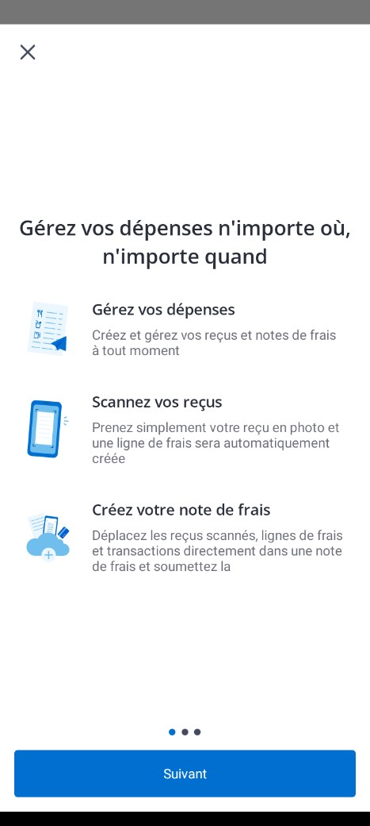
Défilez vers la droite ou sélectionnez « Suivant » si vous souhaitez avoir un aperçu rapide des fonctionnalités mises en avant.

Slide 11
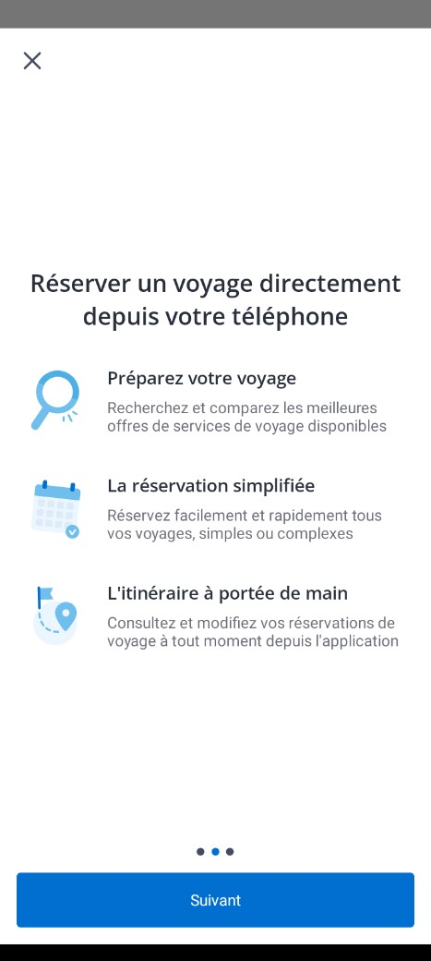
Défilez vers la droite ou sélectionnez « Suivant » si vous souhaitez avoir un aperçu rapide des fonctionnalités mises en avant.

Slide 12
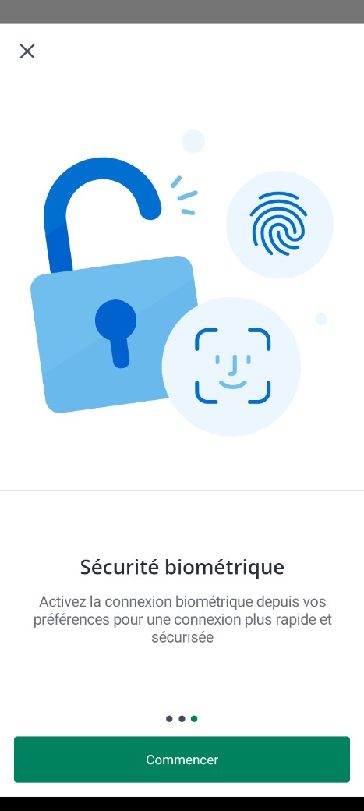
Sélectionnez « Commencer ».

Slide 13
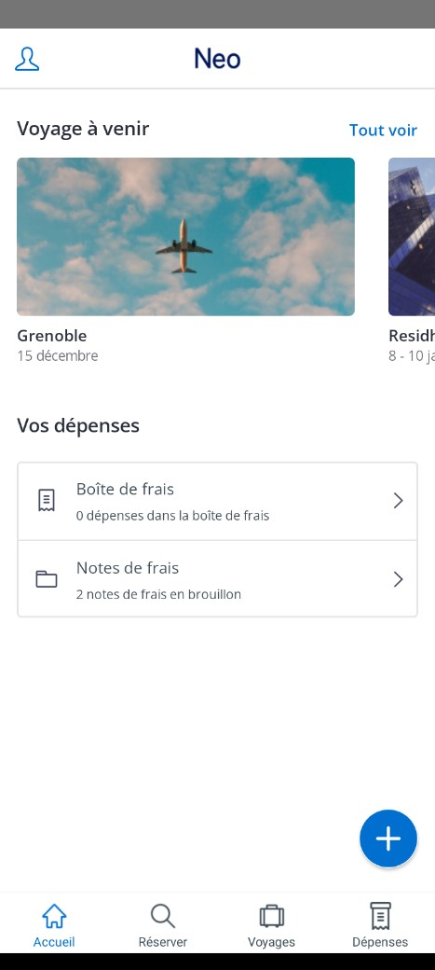
Pour accéder aux paramètres et aux conditions générales, sélectionnez votre compte en haut à gauche.

Slide 14
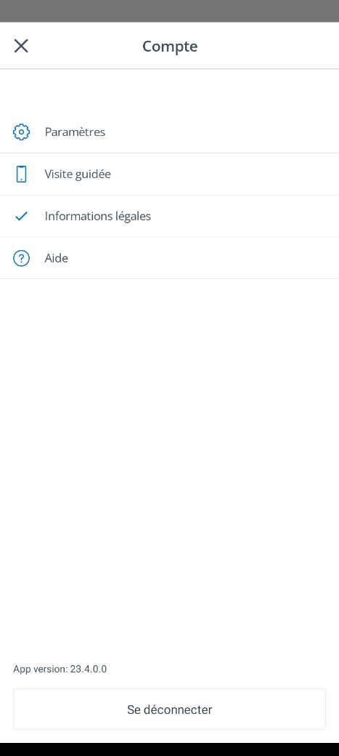
Pour synchroniser vos calendriers ou permettre à l'application d'utiliser Face ID ou Touch ID (si votre appareil est compatible), sélectionnez "Paramètres".

Slide 15
Vous pouvez maintenant gérer vos voyages d’affaires et notes de frais avec Neo sur mobile !

Slide 16

Les voyages et les notes de frais simplifiés.

